Slide 1

Projet de classification automatique des rapports de patient

Slide 2

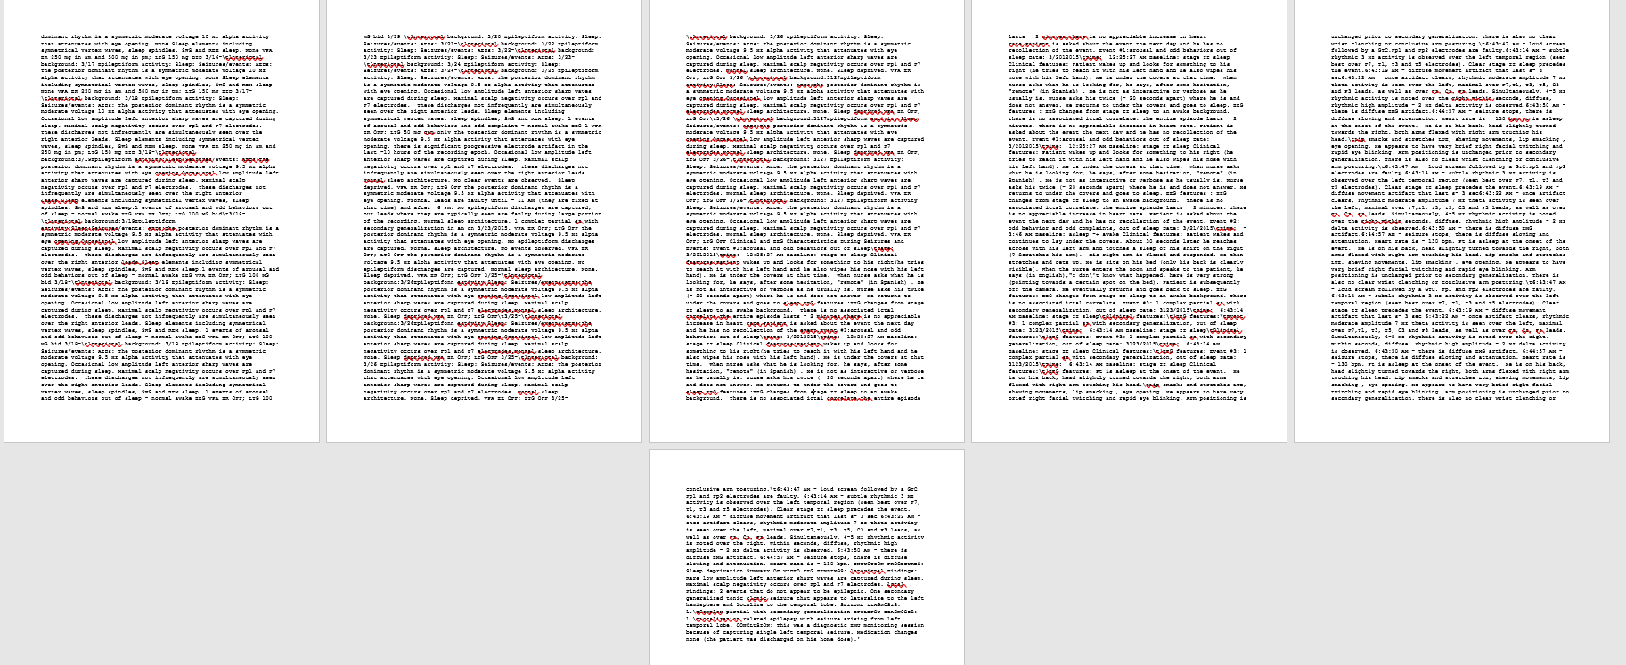
Data sources
1423 fiches patients en Anglais
Tailles de rapports très variables:
VS

Slide 3
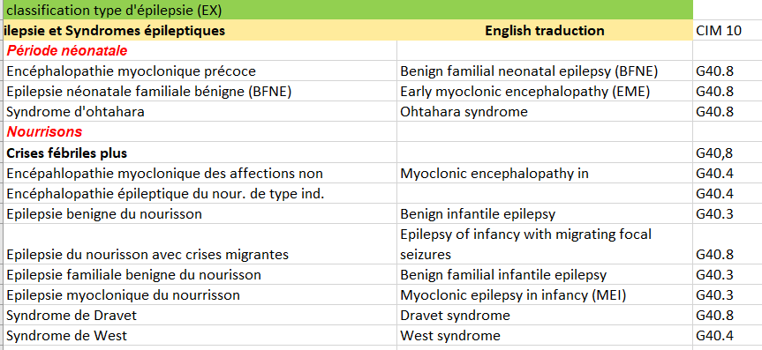
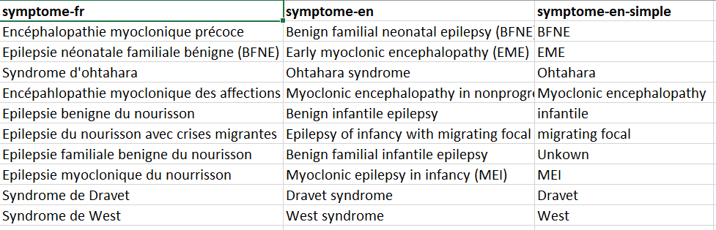
Data cible : du thésaurus aux libellés cibles
1 - Traduction en Anglais
41
36
3 – Simplification
2 – Base cible
Test de la viabilité du projet sur 41 éléments du thésaurus
Traduction en Anglais, puis ultérieurement simplification pour meilleur reconnaissance

Slide 4
Comment faire correspondre ? La distance de Levenshtein
Définition (Wikipédia): On appelle distance de Levenshtein entre deux mots M et P le coût minimal pour transformer M en P en effectuant les seules opérations élémentaires suivantes :
substitution d'un caractère de M par un caractère différent de P ;
insertion (ou ajout) dans M d'un caractère de P ;
suppression (ou effacement) d'un caractère de M.
Exemple:
Si M = « examen » et P = « examan », alors LD (M, P) = 1
Ici, en un changement on a la bonne orthographe

Slide 5
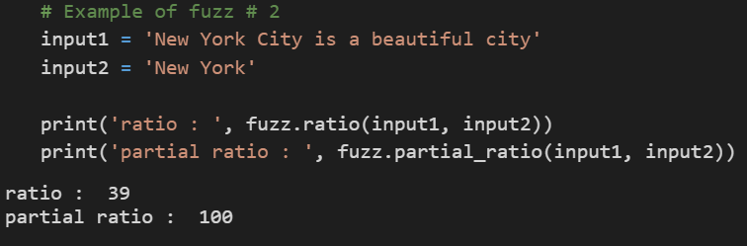
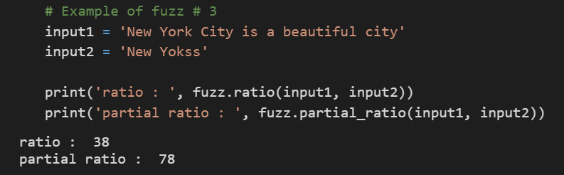
Librairie python : fuzz
Fonctionnement en ratio. La méthode ‘partial_ratio’ permet de comparer à échelle comparable.
Exemples:
Len(‘New Yokks’) = 9
Partial ratio = (len – changes) / len
Ici : (9 – 7)/9 = 77,77%
‘New Yokks’ ➔ ‘New Yorks’ ➔ ‘New York’ : 2 étapes

Slide 6
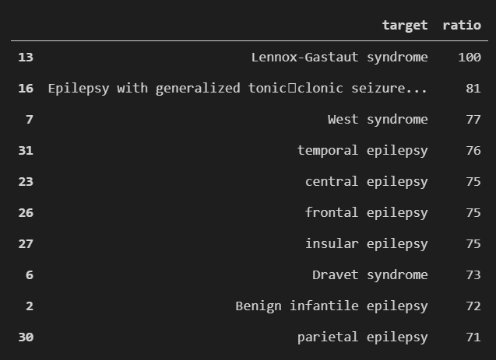
I - Premier essai peu concluant
Pour chacun des textes, sortir le ratio partiel sur l’ensemble du texte pour chacun des mots-clés « complets » (ex: « Dravet syndrome»)
Pour chaque mot clé, calculer le score maximum: quelle est la meilleur prédiction qu’on a fait? C’est-à-dire, est-ce qu’on a bien prédit au moins une fois?
Résultats décevants : seul le syndrome de Lennox-Gastaut semble reconnu

Slide 7
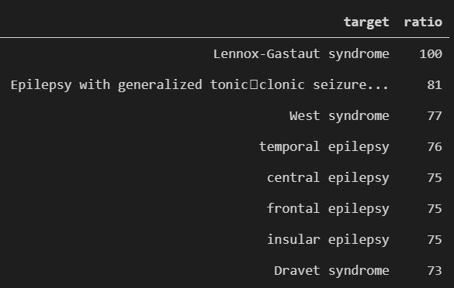
II - Second essai : par phrase
Pour chacun des textes, sortir le ratio partiel sur chaque phrase du texte pour chacun des mots-clés « complets » et renvoyer le maximum.
Résultats pas nécessairement meilleur
Bon exemple ici: même valeur de Levenshtein entre les différentes formes d’epilepsie.
Il faut simplifier !

Slide 8
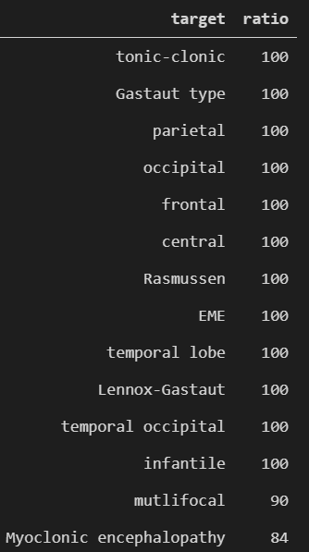
III - Troisième essai : mot clés plus concis
Utiliser un thésaurus plus précis et concis semble bien fonctionner
Combien d’erreur sont tolérées pour conserver le résultat? Première tentative:
0 si taille < 6
2 si taille > 6 avec un mot
4 si plus d’un mot
Beaucoup de mots sont parfaitement reconnus

Slide 9
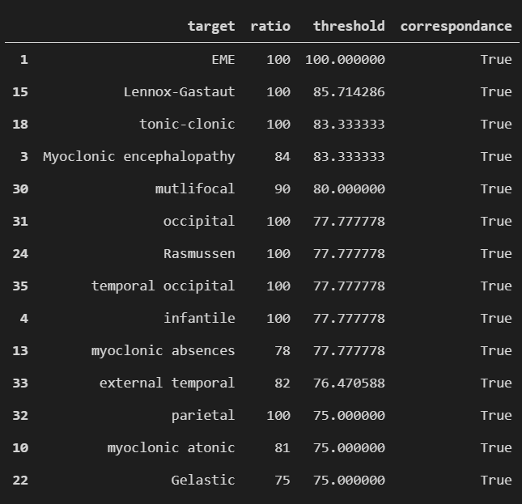
III - Troisième essai : c’est mieux
Prenons Gelastic : les rapports associés ne montrent pas le mot
Distance entre ‘gelastic’ et ‘plastic’: ratio à 0,75 (2 lettres sur à changer sur 8)
Seuil sans doute trop élevé
Beaucoup de résultats à 100: on en détecte!
Fonctionne parfaitement par exemple avec « Rasmussen »

Slide 10
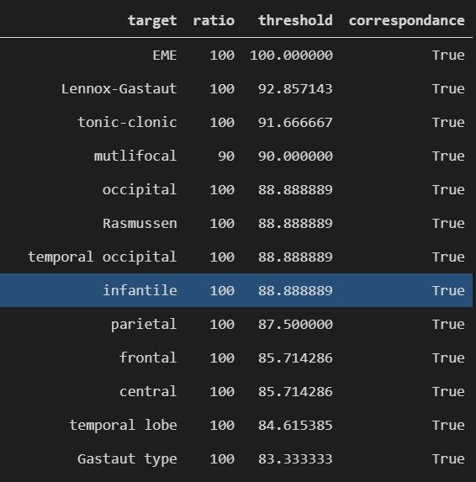
IV - Quatrième essai : seuil « sévère »
On revoit les critères de sélection, ils sont plus sévères:
0 si taille < 6
1 si taille > 6 avec un mot
2 si plus d’un mot
On reconnait beaucoup de mots!

Slide 11
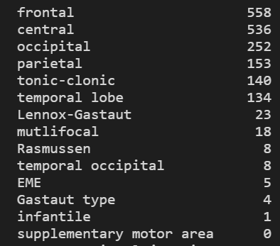
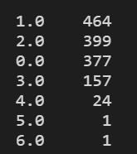
IV - Quatrième essai : fréquence de prédiction
Le nombre de hashtags prédit est très variable
Le nombre de hashtag par rapport est variable

Slide 12
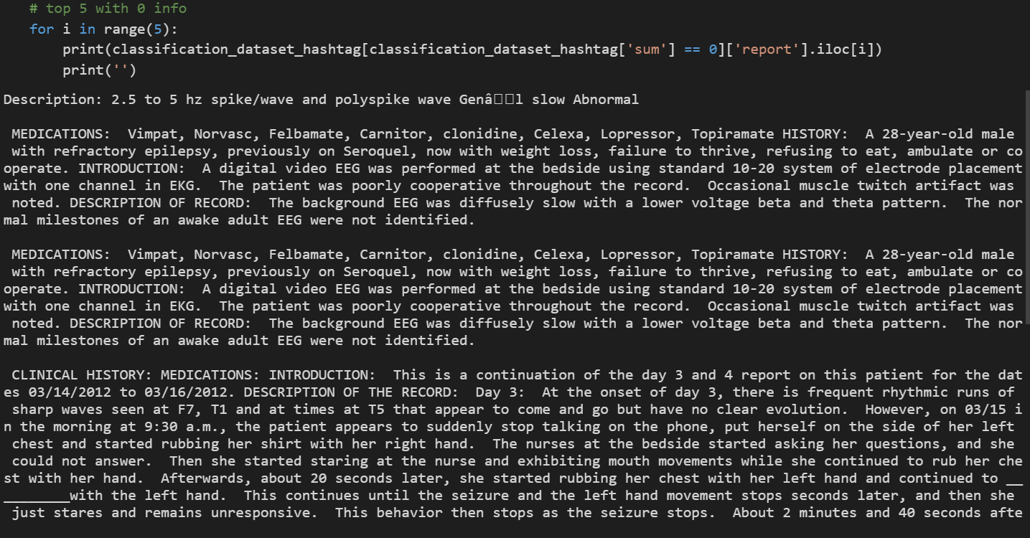
IV - Quatrième essai : Exemple « ratés » (0)

Slide 13
Conclusions et améliorations
Est-ce que les faux positifs sont souhaitables? A priori non ➔ Prendre éventuellement taux à 100
Le lexique doit être le plus spécifique possible (nom de syndrome, pas de termes génériques…)
Faire un peu de manuel: analyser les termes les plus proches en ratio des hashtags et valider qu’on peut les prendre en compte. Stockage dans un dictionnaire.
A priori, ça fonctionne! Mais sur peu d’éléments pertinents
Bonus: Rake: extraction automatique. Peu donner des idées de recherche.

